Slide 1
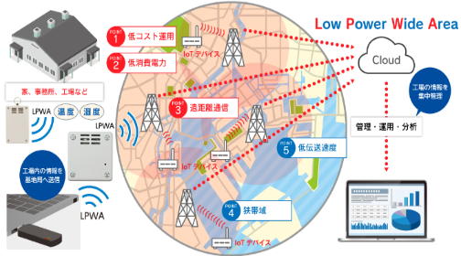
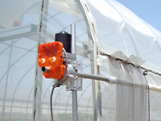
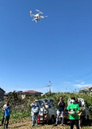
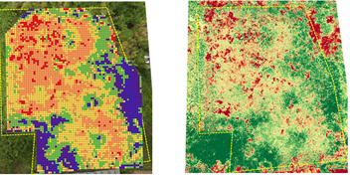
【中部農と緑の総合事務所】
３農業ビジネスを加速させる技術開発・普及
「革新的農業技術の開発、革新的農業技術の普及」
ぶどうの高品質化および省力化技術の普及
①新たな換気方法（自動開閉装置）の普及
②自動開閉装置の導入に伴う温度遠隔監視システムの導入
自動換気装置とLPWA温度監視センサー端末による遠隔監視
【導入効果】
・朝夕ごとに45分かけて行っていた傾斜した園地の一番上まで登ってのハウスの開閉作業からの解放
・スマート技術で自動化・遠隔監視することで最適な温度管理が実現
・ハウス内の暖気を全く無駄にすることないリアルタイム管理で収穫時期の前進による価格UP
・遠隔監視システムの導入で自動開閉装置の作動不全にも対応可能
③省力化機器（スマート機器）の導入検討
「スマート農業実証プロジェクト」によるスマート機器の導入実証
実証課題名 | スマート農業技術によるデラウェア栽培の省力化・高品質化と大粒ブドウ品種導入拡大
構成員 | JA大阪中河内、柏原市、大阪府、（地独）大阪府立環境農林水産総合研究所、（株）東海近畿クボタ、ドローン・ジャパン（株）、（株）日本農業サポート研究所、JA大阪中河内ぶどう栽培同好会
【実証する技術体系の概要】
画像センシング技術基づく施肥管理（収量・品質向上）
ドローンや地上走行型ローバー機を用いて可視画像や生育指標画像を作成し、新梢伸長期の葉数測定及び葉色（黄変、とら葉など）等調査し、ジベレリン処理適期の確定や生育ムラを上空より俯瞰もしくは地上より詳細に把握
○ドローンNDVI画像生成
マルチスペクトルカメラ搭載ドローン（P4M）により生育調査対象エリアを自動航行撮影。各波長帯で取得したデータからNDVIはじめ植生解析。グリッドマップとあわせ植生分析する。左記のローバーオルソ解析とあわせ、ブドウ棚作物のより精度の高い生育分析を行う。

Slide 2
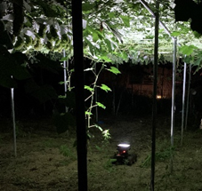
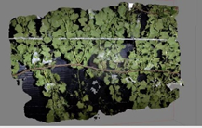
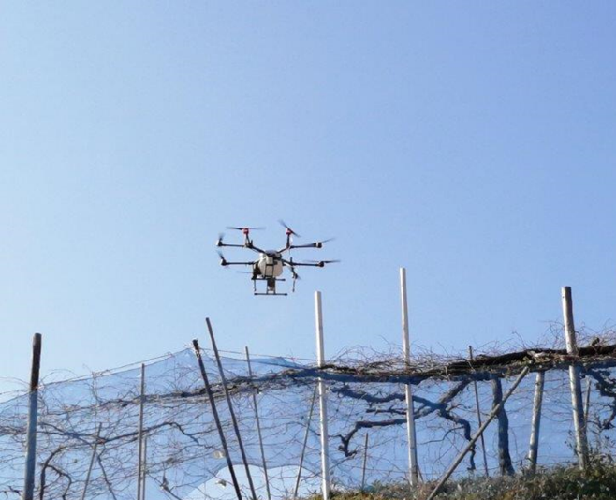
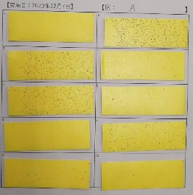
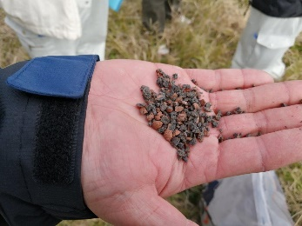
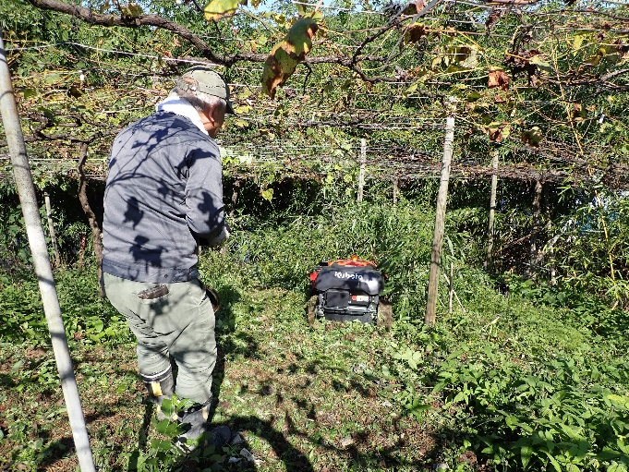
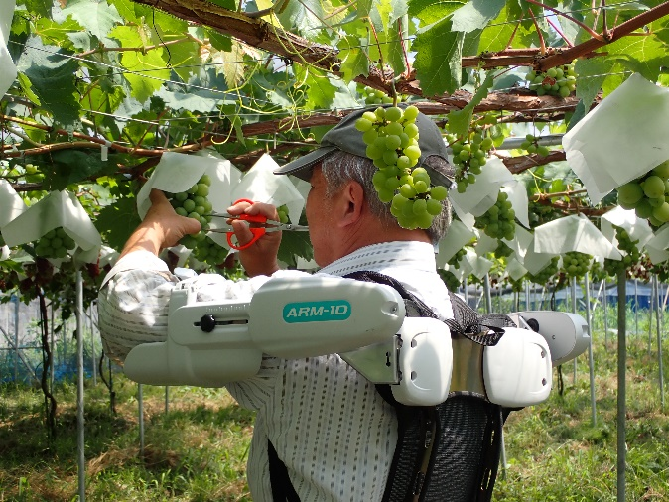
○夜間撮影による生育調査技術開発
真上に光を照射しながらサイドラップ率５０％以上撮れる走路を設定、一定速度で動画撮影する。
動画データから２次元のオルソ
合成、セマンティックセグメンテーションによる解析を行い樹形構造を把握する。
生育分析を踏まえて液体肥料もしくは粒状肥料を散布。
またブドウ向けの無人航空機用農薬登録が拡大された場合は農薬散布もあわせて実証
栽培管理における労力負担の軽減（省力化）
ドローンによる液体と粒の模擬散布
傾斜地の草刈り作業軽減
腕上げ作業の負荷軽減
【目標】
○ デラウェア栽培管理作業時間の12％削減
○ 温度管理・肥培管理最適化による収量増5％
○ デラウェア栽培管理作業の効率改善等により、農業所得35％増

